Slide 1

ナース発・
大学病院の文化を変えた
身体拘束ゼロ
公益社団法人石川県看護協会 会長
前金沢大学附属病院 副病院長・看護部長 小藤 幹恵

Slide 2

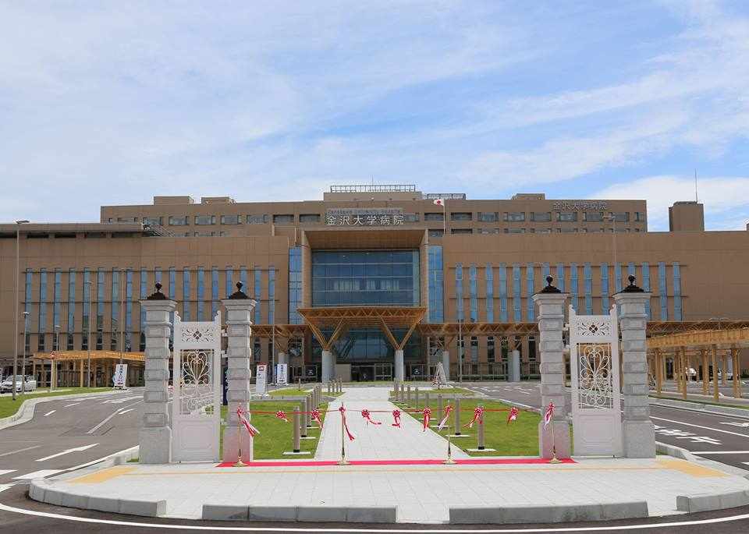
病院概要（2016年 再開発完了 工事期間１8年4か月）
  ベッド数 838床(一般病床 ICU/NICU/GCU/MFICU) 精神病床、無菌、RＩ病床
稼働率 84.9％ 診療科 35 科 看護職員 866人（常勤）
入院基本料 7対1 在院日数 17.6日 在宅復帰率 96.4％
手術件数 7,609件 分娩件数 307件
Notes:
病院は18年4か月をかけて、現地での建て替え工事を完了した
理念の1番
診療科 ３５
看護体制 平成20年より7対１

Slide 3
身体抑制のない部署の割合
平成２７（２０１５）年度 前半と年度末の比較
ICU
NICU
抑制あり
ミトンあり
なし
なし
なし
なし
Notes:
当初の身体抑制があった部署割合 オレンジ 3割強 緑 ミトンあり 6割 年度末に減少
抑制は ICU とNICUのみ

Slide 4

抑制帯 0 実現 H27年度 H28.2
一般病棟・精神病棟
抑制帯による抑制件数の推移
Notes:
抑制帯使用は、27年度前半
2か月ごとの集計 4・5月は 院内で15件、6・7月は8件、8・9月は16件
年度後半から減少、5件、2件、そして2月に0件

Slide 5
チューブ自己抜去インシデントの推移障害の程度別 平成２７年度
Notes:
一過性高度 気管チューブの抜去等

Slide 6

思いやりの心に深く根ざす看護の実践を目指して
看護が内包する思いやり
知識・技術
相手の立場に立つ
思いやりある看護
相手
自分（実践力）
状況
有効
タイムリー
迅速
正確
先回り・・
改善・向上
俯瞰性
Notes:
相手の喜びの中に自分の喜びを見いだせる

Slide 7

抑制は何のため？誰のため？
転倒・転落するかもしれない
大切なチューブを抜くかもしれない
説明しても理解してもらえない
安全のため？安心のため？に抑制する
Notes:
かもしれない と 思うのであれば どうすればよいのか

Slide 8
抑制は患者の安全につながる？
抑制の実態 ジレンマの背景
体幹抑制
更に興奮
した
固定されて かわいそう
ミトン
自分ではずしてラインを自己抜去
駆けつけたら床に座っていた
センサーマット
創部を触っている
誰も画面を見ていない
「降りたらだめですよ」と行動を制止した
監視カメラ
清拭の様子が映っている
Notes:
私たち自身も、抑制の実情について よくしっていることばかり

Slide 9
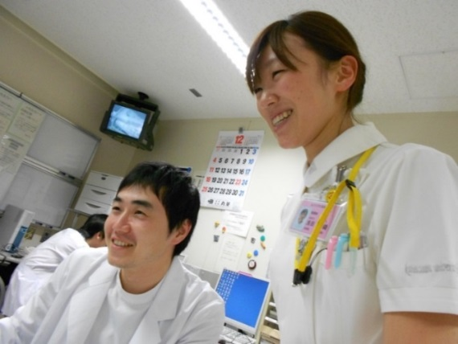
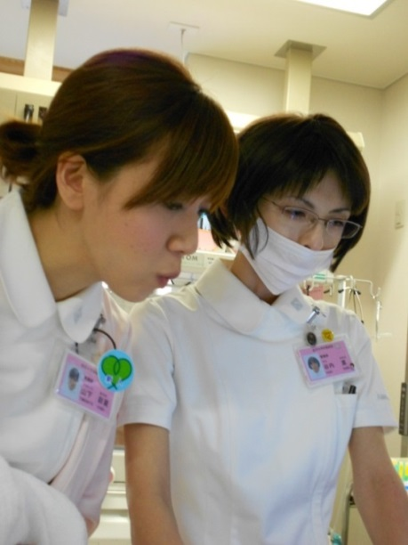
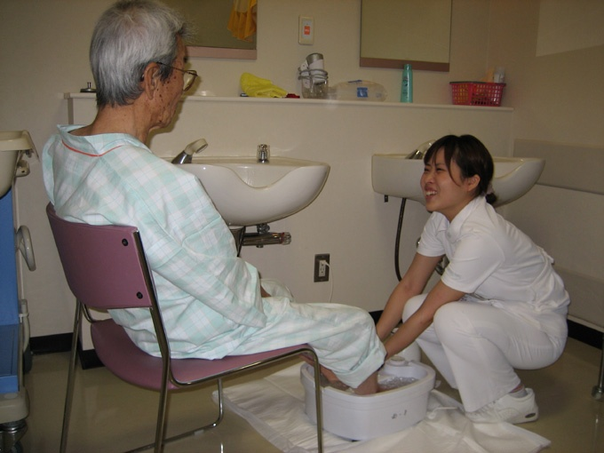
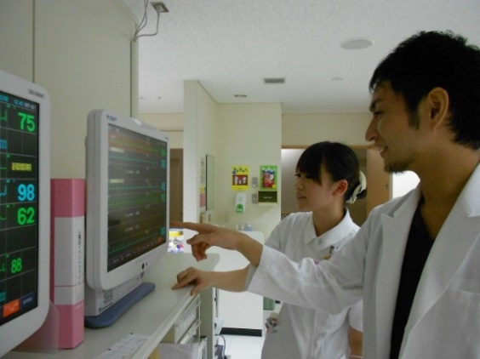
病気にある人とかかわる仕事
○健康を感じることや健康へ向かう感触のデリケートさ
○長寿時代 多様・個別の拡大の中、 生き方、考え方、
その人の歩み、大切なもの、・・・夫々
○この時代の医療と幸せの関連の模索
1件でも抑制があること
本当の人の幸せにつながる仕事にできているだろうか
  「人として大切に思う」ことを根源においたチャレンジへ
Notes:
やり方 使うもの の 前に 自分も相手も人であるということ 大切な存在であるということ

Slide 10

尊厳とは
松田純
  尊厳は長い歴史を持つ概念ではある。
  2000年以降、その頻度が高まり、
  現在、日本で「尊厳」という言葉が使用されている法 令数はおよそ25ある。
  しかしながら、そうした「尊厳」の意味を明確に説明できる人はめったにいない。

Slide 11

尊厳 dignity とは
Cobuild English Language Dictionary
厳か、穏やかで、自己抑制の効いた振る舞い、ないし現れのこと（王や教皇の振る舞いなど）
2. 尊いものとして大事にするに値する性質
  医療・ケアの文脈で語られる尊厳について「受精卵にも生命の尊厳がある」「どのような状態になっても人間の尊厳に変わりはない」（清水哲郎）
3. 誰かの尊厳とは、誰かが自分の重要性について持つ感じ。 自らに価値があると感じること
  主観的自己評価に関することで、本人が自らの在り方や生き方を肯定できることに関する解釈 文例 「こうなったら私の尊厳は失われる」など

Slide 12
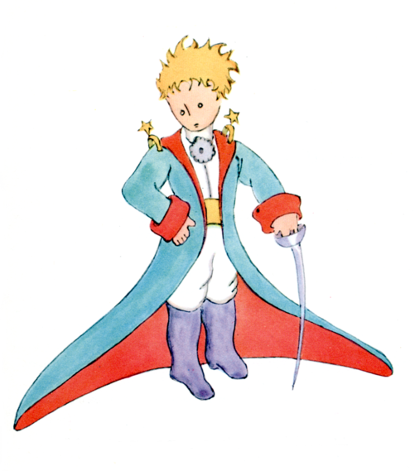
医療ケア従事者が
患者や利用者の尊厳を維持するとは
医療やケアによって、
本人が自らに価値があると感じる
ことができるようにすること
本人の自尊感情や自己肯定感を高め、
本人が自分のあり方を肯定できる
ようにすること である
長寿時代の医療・ケア エンドオブライフの論理と倫理
ちくま新書 会田 薫子 2019.7.10第1刷発行 ｐ80-81

Slide 13



勘違い？ 期待？ 思い込み？
抑制 ＝ ケアをしている という勘違い
抑制帯が
看護を代替してくれないかという期待
微妙で複雑な人間関係の醸成
ー看護師さんは優しく接してくれるんだけど！？
ー下に見られている感じがする・・・
ひもは 看護師の目と手を遠ざける
ー一人かあ・・ナースコールに手が届かない
－あれは絶対に嫌だ！

Slide 14

初めて身体拘束を受けた患者の家族の思い －家族への聞き取り調査から見えてきたことー
やつれたように見えた
死体のような顔に見えた
打ちのめされたような気持ちになった
びっくりした あきらめの気持ち 納得できない
家族の力じゃどうしようもない
自分の親が拘束されてみないと家族の気持ちは想像できないと思う
想像を絶すること
家族の方から拘束一時中断の気持ちはなかなか言いにくい
自分の口から他の家族には言えなかった
・・・・・・・・・・
第21回日本精神科看護学術集会 専門Ⅰ7群27席
久保田 禅氏 他（長崎県病院企業団長崎県精神医療センター）
抑制を受ける人の
心と体に刻みつられるものは
言葉を超えた深刻さがある。
当事者には語ることさえ・・
にもかかわらず、気づきにくい

Slide 15
岩波新書 ルポ 看護の質
帯
「これは、超高齢化社会の悲惨な末路の序章に過ぎない」
・・・・
目次
思うような看護ができない
なり続ける離床センサー
・・・・
2016年 小林美希 著 フリージャナリスト
縛られている人がいるという現実
共にいる者（社会の人々）が
経験したくないこと

Slide 16
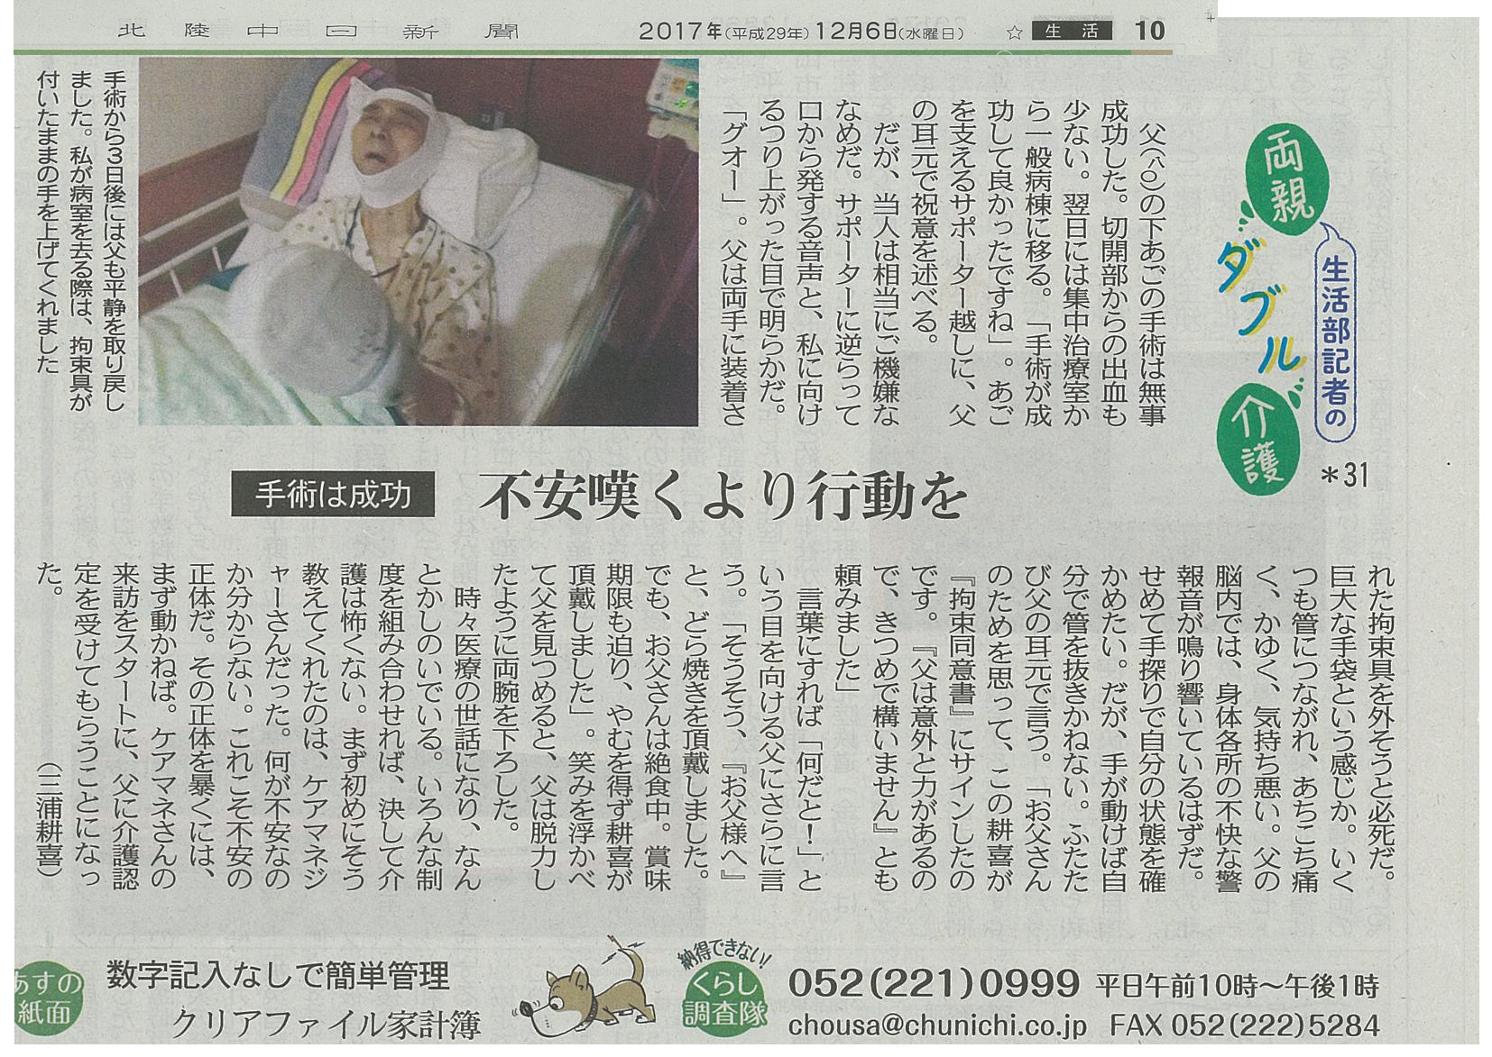

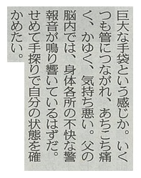
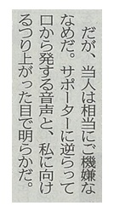


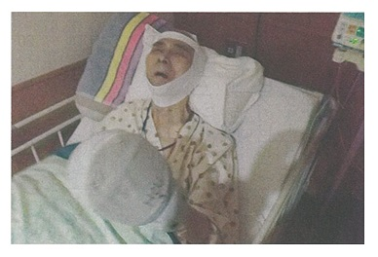
Notes:
現状と一般的な認識
患者さんの姿は、どのように見えるでしょうか

Slide 17

ミトン拘束が患者に与えるストレスに関する
生理心理学的研究
竹田 壽子 富山福祉短期大学看護学科
共創福祉（2014）第9巻 第2 号 19 ～ 32
装着当時者のストレスに視点を置いた研究
目的 ミトン装着による身体的影響を生理心理学的に明確にした
方法 ストレス時に発生する非機能性バイティング（clenching）の
発生とその時の内省報告をVAS にて評価
結果 身体拘束の中では比較的軽微と考えられるミトン拘束によ
るストレスを1 時間計測することで主観的知覚に先行して
身体的負担が明らかにあるということが明確になった。
Notes:
clenching event 数は有意に増加する傾向を示し、軽い痒みが顔面や手掌に頻回に出現しては消え、手が使えない苦痛から不愉快感や疲労感は時間経過で増強していた。身体拘束の中では比較的軽微と考えられるミトン拘束によるストレスを1 時間計測することで主観的知覚に先行して身体的負担が明らかにあるということが明確になった。

Slide 18

両上肢の身体拘束（抑制）によるストレス反応の検証
ー抑制帯とミトン型手袋との比較ー
網木政江他 山口大学大学院医学系研究科
第49回（平成30年度）日本看護学会論文集急性期看護（2019）
目的 安易な身体拘束をしない看護の動機づけが必要と考えての試み
方法 男子学生10名を対象とした実験 中心静脈栄養チューブ挿入想定
結論 1．抑制帯、ミトンにより、心拍数、唾液アミラーゼ、主観的感情に
有意な変動あり、抑制がストレスの要因となっている
2．唾液アミラーゼと主観的感情は、ミトンの方が優位にストレスが
高い
・安易なミトンの使用は再検討の必要性

Slide 19
身体拘束がもたらす悪循環
石垣靖子（北海道医療大学）第11回看護管理者石垣ゼミナール2018
ベストナース29巻12号 北海道医療新聞社
身体機能の低下 特に高齢者は顕著
  筋力が低下する
  関節が拘縮する
  心肺機能が低下する
周辺症状の増悪
  不安や怒り、屈辱、諦め、情けなさ、悔しさ、恐怖、不信、疎外感・・
特に認知症では記憶に障害が出てくる
  感情は残っている 認知症が進むことになる
  身を守ろうとすることによる 抑制用具との闘い
重大事故の危険性増大
  － 無理な立ち上がり 柵の乗り越え
一層強く抑制をする

Slide 20
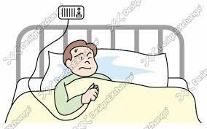
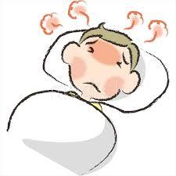
混乱 苦痛
恐怖
興奮状態
抑制
病気で十分苦しんでいる
それを治すために十分努力している
回復に効果をもたらすものとは言えない

Slide 21

質 「Excellence」と「確実さ」
バリエーション
質の許容水準
B
A
卓越したことがやれる という質
失敗（不良）がないという質
平均
質の指標が悪い
質の指標がよい

Slide 22

病の中にある方々への看護は、
抑制に依存しない療養上の世話へと
進化させなければならないだろう
私たちに
何かできることはないか

Slide 23

抑制ゼロ化への取り組み

Slide 24
部門目標に掲げる
平成２６（２０１４）年度 看護部目標
２．１患者ごとの個別的なクオリティの高い看護を実践する
3）不快、痛みを軽減する技術を高め、実践する
4）抑制・束縛・禁止を減少させ、選べること、したいことを増加・支える実践をする
平成２７（２０１５）年度 看護部目標
１．せん妄予防ケアを増やす
２．臨床倫理カンファレンスを実施し、抑制という手段を用いることを激減させる
身体抑制 ・ 監視カメラ ・ センサーマット
４．痛みを緩和させるケアを増やす
がん性疼痛 ・ 術後疼痛 ・ 処置・検査に伴う痛み
平成２８（２０１６）年度 看護部目標
１．尊厳ある方への看護であることを実践にあらわす
２．患者の頭の中にある認識を大切に踏まえたケアを行う
３．患者の歩みを知り、今からの歩みを一緒に描き、役割を発揮する

Slide 25
例 センサーマット考
極端な言い方かもしれないが、考えさせられる話である。
センサーマットを利用したケアを行っている患者がセンサーマットを踏まないようにまたぐように歩いて転倒したとか、降りるたびにナースコールが鳴るのでまたかということでナースの取り合い方が軽くなる等。
センサーマットを引く理由は何か。
トイレへ行く際に、看護師を呼んでほしいとお願いしても遠慮して？呼ばないので、代わりに踏めばコールがなる道具としての活用だそうだ。
遠慮できる心の働きが機能する状態の人がマットを踏むだろうか。踏んでナースを呼ぶだろうか。
Notes:
そのなかで、こんな会話もおこなわれた

Slide 26
次の理由は、転倒転落防止だ。
転倒している患者は変わっていない。
このことに気が付いた病棟には直ちに現状分析を研究的に取り組んだ。
マットの設置と転倒転落防止には相関なく、むしろ転んでからコールがなる「変な」状態だった。
また、マット設置がケアとの勘違いや安心感で トイレ誘導の先回りケアや直接の見守りがなされず、マットに落下した時の音に反応する人？や、マットを見るケアと化していた。
Notes:
現場でもきがついていた
自分たちの姿を振り返っていた

Slide 27
このような危険性をはらむ用具の導入を悔やんだ。しかし、使い道・人の本当の助けになる使い方をしっかりと考えて使えば役立つこともあるかもしれないと吟味することにした。
  マットを用いることによるケアとはどのようなものだから、このようなときに患者に真に役立つことを明らかにしなければならない。
単に、監視するのみではプライバシー侵害の感性までおかしくなりそうだ。
身体抑制と同じくらい人を尊重するという中で十分考えられるべき課題と考えた。
Notes:
このような状況をなんとかしなければ

Slide 28

平成27年度看護部目標管理における中間評価 全部署と年3回 面接し、話し合いを行っている
27年度10月 抑制に関してわかったこと みえたこと
1. 現状の倫理カンファレンス内容が把握できたことから、
これからの方向性を合意していく
  するかしないか、継続かの吟味のためにする理由を考えるのではなく、しないための方法を実践すること
2. 抑制が組み込まれている看護の実情を知り、
改善の必要を実感していく
  抑制の有効性は検証されていない
  安全との勘違いによる固定観念にとらわれている
  抑制以外の方法と抜去など発生時の対応策をあらかじめ準備する
3. 一般病棟のマグネット式抑制帯への警鐘・理解促進を
痛感する
  使用のおける法的根拠や留意点を熟知する
  患者が動こうとする理由を知ろうとする努力をすること
  その理由に対応するケアを実践すること
Notes:
目標管理における中間面接で、院内の全部の看護単位の看護師長とはなしあっている
種々行われた、抑制激減に関する話し合いのまとめ

Slide 29

4. センサーマット、監視カメラは患者さんに役立っているか
  期待する効果は何か
  患者と看護に期待する良いことが起こっているか
  使用計画、使用中のケアの実施状況を明確にする
  プライバシーを守ることについて意識高く持つ
5. ガイドラインに沿っての実施だからよいのではないか
  ガイドラインの趣旨を考える
6. 先回りという名の後回りをしていないか考え直してみる
  発生後にしか対応できない方法をとっていないか
  発生実績に基づいた医療者の懸念だけで判断していないか
  患者にとっての不利益なことが起こらないように先に行うことに力を入れる
・情報収集 ・関係者の話し合い
・必要期間と患者への十分なサポート体制
  自己抜去の後の患者の様子からニーズをしっかりとらえること

Slide 30
臨床現場における倫理的ジレンマ
平成27年度
CECTリンカ―回答
看護師の体験
他の看護師や医師との間で意見が対立
看護師配置が不十分なために、患者が十分なケアを受けられれない
医師の体験
拘束や鎮静剤によって身体拘束を行うこと行わないこと
栄養や水分補給を含め生命維持を用いること、外すこと
拘束や鎮静剤によって身体拘束を行うこと行わないこと
治療に対するインフォームドコンセントが十分でないこと
患者のQOLを考慮しないこと
患者の権利及び人として尊厳を保護すること
患者が研究対象となる場合に、患者の権利を守ること
蘇生を行うこと、行わないこと

Slide 31

抑制激減チャレンジから考えさせられたこと
目標への向き合い方
  チャレンジ精神で
ガイドラインとの付き合い方の見直し
抑制用具の在庫化・工夫用具の登場
  看護の目指すものをよく考える
インシデントとの関連
  抑制理由の正当化
有害性の教育の不足
  知らないことの怖さ
「見守り＝ベッドサイド濃密看護」というケアの必要性出現
“先回り”の“手順”として考えない慣習
ショートさせて効率的と考えることの定着化
気づき
Notes:
場の状況 つまり 多くのことの組み合わせのありようにより 課題とすることの様相は 多様である
あくまでも 私たちの体験から見えたこと

Slide 32
チャレンジの方針としたこと
考え
目標に掲げて
話し合いをして 勇気を出し合って
相談体制を創って
事実、実情を、広く、正確に整理していく
モニタリングをして 疑問に答えて
嬉しいことを共有して
気が付いたことから改善して
うまくいかなかったことに悩んで、でも即応して
良いところに着目して
Notes:
考えさせられる中で、取り組むことが整理されていく

Slide 33
実施していったこと
現状を可視化することを中心に
実行
チューブ抜去への対応をめぐる話し合い
    ？！ チューブが抜けるともっとしっかり縛る
    インシデント予防を理由に挙げやすい
抑制想起時の倫理カンファレンスの実施
激減に至らない状況について部署と話合い
抑制想起時の相談体制づくり
抑制用具配置状況把握と持たない化
抑制の実情のモニタリング、測定方法検討
抑制が発生した場合の振り返りと共有
高度急性期ケア開発委員会開始

Slide 34
やってみよう の声が出始める
抑制を減らしたい
できれば
抑制したくない
どんなケアが
必要か
やってみよう
看護師たちの
「患者を大切にしたい」気持ち
看護師長の
強い思い
Notes:
全員が主役 全員がベクトルを合わせていく

Slide 35
倫理は身近な気づきからの始まり
ベッドから下りようとするのはなぜ？
チューブを触ろうとするのはなぜ？
なぜ理解できないの？
患者に寄り添い、触れ、聴き、良いケアを考える
Notes:
看護のチカラ2015年10月1日 ｐ９
いつもの暮らしの中で 気持ちよく過ごせるためのできることはないか

Slide 36


笑顔
自己実現
尊厳
所属と愛
安全
生理的
看護という仕事の専門性
相手の方の
全体像をみる
人々の願い
低侵襲
先取り鎮痛
健康寿命
命も尊厳も
食事：体を作る物質のインプット
睡眠・運動・代謝：人間活動の資源生成
排泄・苦痛：必要物質を適切に得るための調整・・・
人体の精緻な構造・仕組み・機能
その人らしく
穏やかに
人体は人格そのものであり、人権の座
人間・生きる・人生
Notes:
人が生きていくうえで必要とする医療に関しても、近年耳にすることは、・・・
人を分析的に考察することと 全体としてとらえること 分析しても統合して全体としてとらえること重要 その人らしくあることができるように
各専門職、各個々人によるカンファは重要
看護の専門性 健康に向かう力の支援 生活の整えを通して 医療知識と技術を持ち

Slide 37
さらに取り組みを進めていく
実際の場の見直し・改善
せん妄ケアフロー スクリーニング抽出から全対象へ
ＳＰＤ物品 抑制帯・ミトンの配置供給徐々に中止
精神科病棟からの抑制帯貸し出し時の応相談
  理由、状況の相談 使用の留意点
センサーマットの貸し出し 問いかけ
患者情報の共有タイミングを早く、広く、深く
  必要時院内関連部署関係者、多職種と、早期に
あらかじめの手術後抑制の同意書徐々に取りやめ
北陸認知症プログラム 全看護職員受講・修了
ユマニチュード学習 全看護職員学習

Slide 38
せん妄スクリーニング体制見直し
抑制の実施背景の改善
目標の視点の狭小化
監視・制限的業務の増加
（患者さんが）
ルート類を抜去しない
（患者さんが）
転倒転落を起こさない
ルート類が抜去しない
転倒転落が起こらない
ルートが抜けないように体動がないように抑制帯を用いる
指先の動作で抜けないようにミトンをはめる
ベッドから離れたら抜けるかもしれないのでセンサーを用い早期にキャッチする
危険な行動に誰かが気づきやすいようにテレビモニターでみることができるようにする
患者さんにとっての、
不利益や意味を考える
せん妄ケア体制の見直し 28年度

Slide 39
せん妄発生率の推移
一般病棟・精神病棟
2015年度 2.3％
2016年度 1.7％
2017年度
1.2％
ICU
2016年度 12.4％
2017年度 7.9％
ユマニチュード・せん妄予防ケアで
せん妄発生減少

Slide 40

抑制激減の組織的・全員の参加
看護師長研修 月1回 必要時合宿等
  抑制に関する初回研修 Ｈ27.11.26 意識と指導力の向上
委員会 業務 教育 倫理 記録・・・
  ２７年度設置 臨床倫理看護部会
  ２８年度設置 高度急性期ケア開発委員会
定期開催研修
  臨床事例検討会 月1回 （1年間で各部署1回）
  7年間 50回 200事例
必修研修
  北陸認知症プロフェッショナル eラーニング修了
  ユマニチュード ＤＶＤ学習

Slide 41

抑制激減のための自己啓発学習
  身体合併症を有する認知症高齢者への看護
  第８回 専門・認定看護師会による事例検討会
  チャレンジ報告会 高度急性期医療の場での抑制しない看護へ Ｈ28.9.13
  講演会 抑制の有害性を知る Ｈ28.11.4
  講演会 人の尊厳について Ｈ28.11.4
  第5回北陸臨床倫理事例研究会 Ｈ28.9.24
  業務推進者から患者ケアに責任を持つ担当者へ
  パーソンセンタードケア
  ジェネラルエクセレントナースから学ぼう
  あなたの毎日の与薬業務 安全ですか
  成果報告会 高度急性期看護の前進 今年の一歩 Ｈ29.3.24

Slide 42


高度急性期医療の場での抑制しない看護へのチャレンジ
平成28年度
資質向上研修
日時：９月１３日(火) 17時15分～18時３０分
場所：外来診療棟４階 宝ホール
はじめに 小藤看護部長
抑制しない看護の歩み―目標管理から― 渡邊副看護部長
せん妄ケアを増やす取り組み 鈴見副看護部長
西病棟8階の取り組み 赤坂看護師長
精神科病棟における抑制最小化への道のり 小川副看護部長
北病棟での１事例 中川看護師長
重症度・医療、看護必要度に反映された抑制しない看護 辻副看護部長
抑制ゼロへの取り組み 中西副看護部長
東病棟9階での１事例 寺下看護師長
西病棟9階での１事例 田中看護師長
医療安全からみた抑制しない看護の成果 山崎副看護部長
日々の看護を振り返ってみましょう

Slide 43
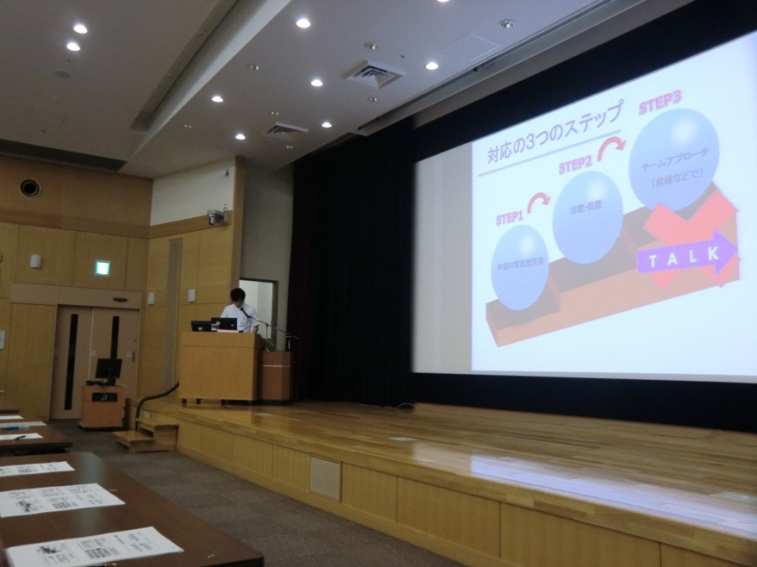
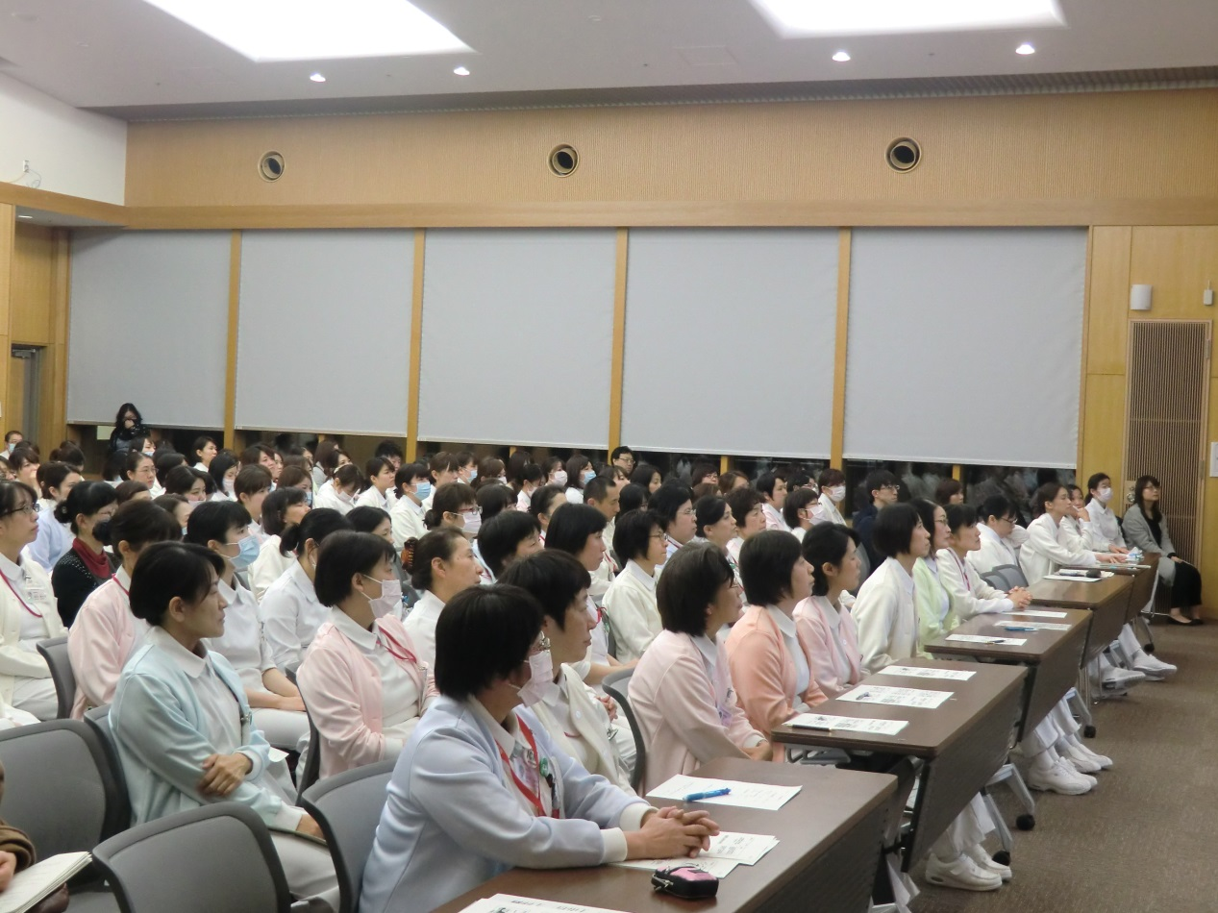

Slide 44
消化器外科病棟での
せん妄ケアを増やす取り組み
現場での実際の看護を語る 1

Slide 45
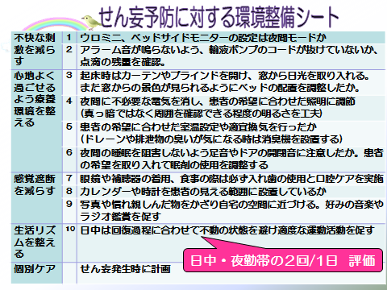
Notes:
例えば、不快な刺激を減らす ということは、自部署で患者の不快となるものは何か
掘り下げて考えてある

Slide 46
病棟におけるせん妄ケアの体制
せん妄カンファレンス
毎週火・木
入院時、看護計画による説明
患者、家族への説明
環境整備を中心としたケア基準
日中・夜間
患者に応じた個別的なケア
Notes:
はじめに、西病棟8階は、診療科として肝胆膵移植外科、胃腸外科であり、周術期や終末期によりせん妄発症の誘因が多い病棟です。
病棟の特徴から昨年度もせん妄予防ケアを環境調整を主とした具体的なケアを行い、スライドに示したような病棟での体制をとっております。
まず、せん妄カンファレンスを週2回開催し、リスクのある患者の情報共有とケアの検討を行っています。
外科病棟であり、入院時の看護計画による説明では、リスクがあれば書面で説明を行っており、
患者、家族へも時計やカレンダー、なじみのものを持参していただくように説明を行っています。
環境整備を中心としたケア基準（日中・夜間） を作成し実施しています。
さらに患者に応じた個別的なケアが行われております。

Slide 47
事例紹介
A氏 60代 男性 S状結腸癌
Ｘ月：入院
35病日：結腸切除/リンパ節廓清
107病日：リンパ管結紮術施行
術後転棟 病棟→ ICU
108病日：開腹止血術
術後6日：転棟 ICU→病棟
Notes:
具体的な事例を紹介します。
患者概要
A氏 60代 男性 疾患は、S状結腸癌
3月23日手術適応となり、内科より西病棟8階へ転科転棟してきました。
入院前は会社経営を行い、若いころはスポーツ選手でもあり、しっかりした体型の患者で、家族の支援としても妻、成人した子供が3名おり、毎日面会されていました。
4月○日に手術予定でしたが術前に熱発し、手術が延期となり、元来の不眠傾向が憎悪したり、せん妄のリスクは高い状態でした。
4月25日延期となった手術(結腸切除/リンパ節廓清)を終え、病棟へ戻ってきました。せん妄は発症しませんでしたが、その後も腹水がたまり、日常の活動性が低下するなど改善の傾向が見られませんでした。
患者の言葉からも「もうだめなのではないか」との言葉も聞かれるようになりました。その後腹水に対し2回目の手術予定となりました。
ここでは、2回目の手術以降、昼夜逆転、不眠憎悪、幻覚妄想を主とした、せん妄状態なった患者のケアについて紹介していきます。
7月6日 リンパ管結紮術施行、術後ICU管理
7月7日 開腹止血術
7月12日状態が安定しICUから西病棟8階へ転棟してきました。

Slide 48
一般病棟転棟時の医療機器装着状況
①
②
①酸素
②CV点滴
③心電図モニター
④腸瘻
⑤ドレーン
⑥ドレーン
⑦尿バルーン
⑧フットポンプ
③
④
⑥
⑤
⑧
⑦
Notes:
術後6日目に転棟してきましたが、転棟時にはまだ8本以上のルート類がついた状態で、起き上がりもできず、フットポンプが装着したままの状態でした。
①酸素
②CV点滴
③心電図モニター
④腸瘻
⑤ドレーン
⑥ドレーン
⑦尿バルーン
⑧フットポンプ

Slide 49
患者の状態（転棟後）
せん妄状態
睡眠障害（昼夜逆転）
繰り返される熱発
腹水、胸水貯留
呼吸障害
危険行動なし
体調不良を理由にリハビリが
行えない日もある
Notes:
転棟後の患者の状態です。
繰り返される熱発、腹水・胸水貯留による呼吸障害があり、
フットポンプは外れましたが、
睡眠障害（昼夜逆転）、幻覚妄想を伴いせん妄状態となりました。
標準的な環境整備を行い、ルート類を自己抜去するなど危険行動はありませんでした。
生活リズムを整えるため、リハビリが術後、介入しましたが体調不良を理由にリハビリが行えない日もありました。

Slide 50
患者の状態（せん妄状態）
いつも眠剤を追加すると怖い夢をみる。
・・・真っ暗は嫌。
眠ると怖い夢をみる。また、眠ると続きを見るので怖い
もう、ダメなのではないか・・・。
頻繁なナースコール（5～30分）
Notes:
せん妄状態の患者にはこのような言動がみられました。

Slide 51
分岐点（倫理）カンファレンスで「望み」確認
長期目標：娘の結婚式出席（３か月後）
短期目標：①夜間、眠れる
②座位時間を増やす
家族の希望：風呂に入れたい
Notes:
身体状態が改善しないなか、長期の患者目標を延期された娘の結婚式に出席すること、短期目標として、①夜間、眠れる、 ②座位時間を増やすことに焦点をあてケアを行っていきました。

Slide 52
せん妄対策として行ったケア
カレンダー、時計 （患者の目の高さ）
明かり （ブラインド、日光） 調整
音 （点滴、排液、入退室） 調整
室温 （タオルケット） 調整
モーニングケア、イブニングケア
午前端座位、午後ROM運動（リハビリも介入）
夕方に足浴
点滴刺入部をガーゼ保護
ドレーンは服に固定
30～1時間毎の看回り、安全確認
夜勤メンバーでの業務調整
Notes:
せん妄対策として行った実際のケア内容です。
環境面では、
患者目線でのカレンダー、時計の設置、
個室管理であり、明かりの調整（夜間のブラインド調整、朝の日光を入れる）、音への配慮として（点滴アラームが鳴る前の訪室やすぐに対処する、ドレーン排液時の物音、スタッフ入退室の配慮）、 夏季であり室温調整とともに、発熱への対応、夜間の眠りに促進として、タオルケットを依頼しました。
生活リズムを整えるケア面では、リアリティーオリエンテーションをしながら、
MOケア、EVケアで、朝夕に生活の切り替え、夕方に足浴を実施し眠りを整えるケアを行いました。
活動性から生活リズムを整えるため、
午前端座位、午後ROM運動を実施し、PT、OTの介入も午前午後と時間調整をして介入しました。
安全へのケアとして、
点滴刺入部をガーゼ保護、ドレーンは服に固定し、ルート類が少しでも気にならず過ごせるようにし、
30分～1時間毎に、看回りを実施しました。
頻繁なナースコールへの対応では、夜勤メンバーでの業務調整を行っております。タイムリーな情報共有を行い、交代でナースコール対応または、ケア内容により同じスタッフが対応するなど
患者に統一したケアが行えるように整えました。

Slide 53
個別のせん妄ケア
「いつも眠剤を追加すると怖い夢をみる。
・・・真っ暗は嫌」
→20時
定時の眠剤投与
傾聴
常夜灯の明るさ調整
Notes:
せん妄ケアで同じケアを行うなかで、「いつも眠剤を追加すると怖い夢をみる。・・・真っ暗は嫌」との言葉ありました。20時、定時の眠剤を腸瘻から投与する際に傾聴しながら行い、常夜灯の明るさを調整しています。
その場面でプラスとなる個別ケアを行った一場面を紹介します。

Slide 54

せん妄ケアの引き継ぎ①
患者「怖い夢をみた。怖い。眠剤はやめてくれー」
妻「ICUから手術に行ったときの怖い思いをしたことを思い出しているんだと思います」
ナースコール30分おき
混乱しているときは、この病棟が安全な場所であることの説明が必要では・・・。
Notes:
遅出勤務者が、定時の眠剤を投与した場面からのケアです。

Slide 55

せん妄ケアの引き継ぎ②
遅出勤務者：夜勤担当看護師へ申し送り
夜勤担当看護師：
中途覚醒時、追加眠剤を投与。
そばにいることを伝え、
ベッドサイドに椅子を置き、
座りながら手を擦る。
患者：
「やっと会えた。こんな話をする時間があるのか。
忙しいやろう。
そばにいてくれてめちゃくちゃうれしい」
5分ほどで入眠

Slide 56
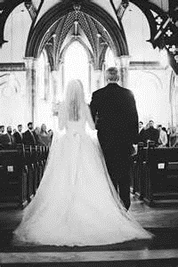
その後の経過
「娘の結婚式でスピーチをしたいので入れ歯を作り直したい」
⇒ストレッチャーで歯科受診
外出：術後38日
シャワー浴：術後44日
結婚式出席：術後59日

Slide 57
看護は何をしたのか
せん妄ケアの体制化
とことん付き合う⇒ケアの糸口を見出す。
同じケアを行ってもよい効果が得られない時もある。 しかし、手立てが増えるきっかけでもあることをスタッフは認識し、カンファレンスで情報共有し、次のケアに活かす
Notes:
まとめです。看護は何をしたのか
病棟全体で取り組む為、せん妄ケアの体制化を図り、見直す機会を作る。
ベッドサイドでとことん付き合う。そこから、ケアの糸口を見出す。ケアを増やすことにもつながりますし、夜勤の最小チーム？として協力していくこと。
そして、
同じケアを行ってもよい効果が得られない時もあります。（日により眠れる日と眠れない日が交互にありました）
しかし、自分が担当の時、効果が得られなくても、手立てが増えるきっかけでもあることをスタッフは認識し、カンファレンスで情報共有し、次のケアに活かすことになりました。
（そんな日もあるさ、と言えればいい）
以上で、紹介をおわります。
ありがとうございました。

Slide 58
精神科病棟における抑制最小化への道のり
現場での実際の看護を語る ２

Slide 59
行動制限の適用
隔離
他の患者との人間関係を著しく損なうおそれがある等、その言動が患者の病状の経過や予後に悪く影響する状態
自殺企図又は自傷行為が切迫している状態
他の患者に対する暴行行為や著しい迷惑行為、器物破損行為が認められ、他の方法ではこれを防ぎきれない状態
急性精神運動興奮等のため、不穏、多動、爆発性などが目立ち、一般の精神病室では医療又は保護を図ることが著しく困難な状態
身体的合併症を有する患者について、検査及び処置等のため、隔離が必要な場合
身体拘束
自殺企図又は自傷行為が著しく切迫している状態
多動又は不穏が顕著である状態
精神障害のために、そのまま放置すれば患者の生命にまで危険が及ぶおそれがある状態
精神保健福祉法第３７条１項

Slide 61
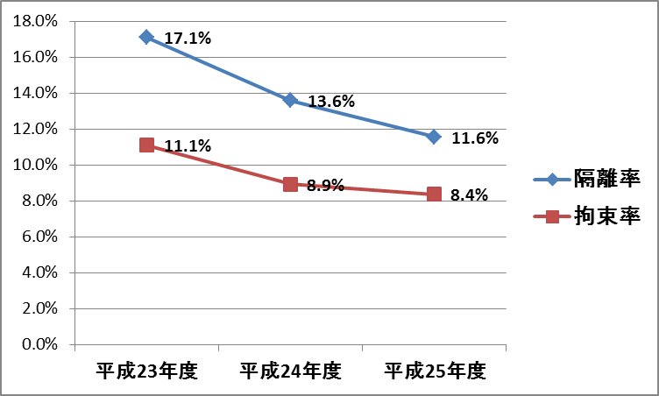
当院精神病棟の行動制限の推移
行動制限最小化に向かっているが、大きな減少には至らない
行動制限とは
身体拘束：マグネット式の拘束帯で体動を制限される
隔離施錠：個室に一人で外側から施錠される
その他：通信、面会、開放処遇制限など

Slide 62
その患者にとって必要な看護とは
行動制限の適応を振り返ると・・・その理由として
他患への迷惑行動、人間関係を損なう恐れがある等が多かった。例えば認知症患者への他患者からの苦情や、興奮してスタッフの手を振り払ったなど・・・
精神科看護師としての専門的な看護の質を上げることで、行動制限に至らずとも対応できるのではないか。他患者にとってではなく、その患者自身にとって必要な看護を行う

Slide 63
看護実践
１．共通の正しい知識と倫理観を持つことで、認識の変化へつなげた
行動制限についての学習会を知識編と体験編の2回開催
ＣＶＰＰＰ（包括的暴力防止プログラム）の伝達講習
コミュニケーション技術に関する学習会（ ユマニチュード、アンガーマネジメント、アサーション）
２．行動制限カンファレンスを見直した。具体的なエピソードや患者の強みなどに焦点をあて、患者をより理解しやすい内容に変化させた
３．KIND方式ペアでの関わりを看護研究でより明確にした
４．事例検討し、よかった看護を可視化
５．行動制限の実態・結果をフィードバック
６．臨床倫理検討シートを使用した前向きの検討

Slide 64
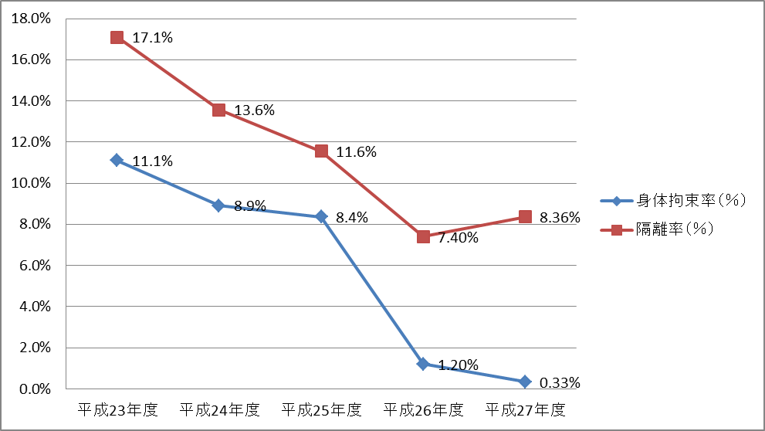
年間の行動制限患者数の推移
４８人
３１人
２１
人
２５人
３人
１人

Slide 65
悪循環から好循環へ
認識の変化
看護実践の変化
患者状態の変化
成功体験
自己効力感
多職種にも影響
行動制限の指示が減少
行動制限をしないことが患者にとってよいこと、看護の力で行動制限を回避できることを経験的に学ぶことができた

Slide 66
眼科手術目的での
最重度知的障害患者への看護の体験
精神科病棟
現場での実際の看護を語る ３

Slide 67
はじめに
大学病院における精神科病棟の特徴として
地域の精神科病院入院中の患者が、精神疾患以外の身体疾患に関する治療が必要とされた場合、当病棟に転院し治療を受けることが多い。
今までは、身体疾患に対する治療を行う患者に対して、身体拘束以外によい代替方法がなく、自殺企図又は自傷行為が著しく切迫している場合において、患者の生命を保護すること及び重大な身体損傷を防ぐことに重点をおき、精神科指定医が必要と認める場合は身体拘束を行ってきた。
Notes:
最重度精神遅滞があり、常同行為により両眼白内障と網膜剥離を起こし手術となった事例です。
今までは、そのような患者に対して、患者の生命を保護すること及び、重大な身体損傷を防ぐことに重点を置き、身体拘束以外に代替方法がなく、切迫している場合において、精神科指定医が必要と認めた場合は身体拘束を行ってきました。
今回、多職種との連携、協同を図り、術前から準備を行うことで術後身体拘束を行わずにすむことができたので報告します。
常同行為：同じ行動や行為を目的もなく何度も繰り返し続けること

Slide 68
事例紹介
30代 女性 両親、兄と同居。
最重度精神発達遅滞 知能指数は鈴木ビネー式15
3歳児検診で言葉の遅れを指摘。障害児施設への通園、特別支援学校へ通学。徘徊や大声、自傷行為が出現したため精神科病院を受診。その後、水中毒などで入退院を繰り返す。
現在は障害者施設へ通所。精神科外来通院で加療中。
2年ほど前より、顔面をたたく自傷行為が出現。以前は1000回もたたくようなことがあったが、入院時は数十回～100回に減っている。自傷行為による、両眼の水晶体混濁を認め、両眼白内障手術目的で医療保護入院となる。
入院前に家族は身体拘束の説明を受け同意、術後の身体拘束を希望している。
Notes:
事例紹介です
知能指数は鈴木ビネー式15 です。
2年ほど前より、顔面をたたく常同行為・自傷行為が出現し、入院時は1日数十回～100回の頻度でありました。
ご家族の関わりもあり、常同行為をするときはヘッドギアを着用することができていました。
以前に患者が「目が…、病院…」と話したことがあり、両親が白内障手術を希望され医療保護入院となりました。
入院前に、家族は術後の身体拘束の必要性を説明され、同意は得られていました。
むしろ、家族は今までの患者の自傷行為を目の当たりにしているため、術後身体拘束を希望しました。

Slide 69
抑制しない看護へのチャレンジ
【入院前の取り組み】話し合いと行動
看護部長
倫理担当副看護部長
勤務管理担当副看護部長
眼科・精神科の各病棟医長
眼科・精神科病棟の各看護師長・副看護師長
外来の看護師長、副看護師長
外科病棟の看護師長
外来受診時の患者の様子について
手術後の創部の安静について
入院後～手術までの看護について
夜勤体制の強化（13対１ 46床 深夜2名体制）
Notes:
抑制しないためのチャレンジとして、
入院前に
看護部長をはじめとする看護師、眼科・精神科の両病棟医長で
外来受診時の患者の様子や手術後の創部管理について情報共有を行い、入院から手術前にどのような準備が必要か話し合いました。
また、北病棟では、深夜は2人で夜勤を行います。そのため勤務体制及び応援体制についても検討しました。

Slide 70
看護部長の所では
看護師長の様子から入院前の想定課題検討機会設定
  連携要請可能性部署看護師長と医師
眼科診療科長の訪問あり
  精神病棟閉鎖保護室へ二人で訪問
  病棟医長、看護師長と本人、父親と種々検討
  理学療法室、ＷＯＣ相談室、材料部訪問相談
  術後の診察場所、方法の検討
精神科診療科長と主治医の訪問あり
  予測される事態への対応相談
手術部看護師長との連絡
  術前、術後の手術看護の計画検討

Slide 71
抑制しない看護へのチャレンジ
【入院～手術前】
精神科医より、手術後はできる限り身体拘束を行わずに薬物調整や頻繁に観察や見守りを行うことを家族へ説明
病棟スタッフ全員が患者に積極的に声をかけ、コミュニケーションを図り関係をもつ
1日の過ごし方を含め、常同行為のタイミングや行動を観察、気分転換方法についての情報収集を行い、スタッフ間で情報共有
術後の装具（メワブライト、アクリル眼帯）の着用が習慣になるよう働きかける
眼科医に、術後の安静や感染予防について再確認
精神科医と麻酔科医で術後の鎮静について確認
術前訪問の際に、手術部看護師との手術終了後の防護具の装着について連絡
Notes:
入院～手術までの2日間
家族の自傷行為による再手術への心配が強かったため、精神科医より薬物調整や術後の観察を強化することを説明しました。また、術直後の鎮静について麻酔科医と相談しました。
病棟スタッフは、ユマニチュードの技術を実践し、患者と視線を合わせポジティブな声かけを行い、患者ー看護師間の関係づくりを行いました。ご家族と情報共有し常同行為の具体的な行為やタイミング、気分をそらす方法を把握していきました。術後感染予防のための装具着用が習慣となるよう、術前より装着を始めました。

Slide 72
抑制しない看護へのチャレンジ
【入院～手術前】
術後考えられる問題点として
術後の眼の安静：顔面をたたくことで創部に衝撃が加わる
作業療法：ヘッドギアの強度を増すための工夫
ＷＯＣ：アクリル眼帯による皮膚トラブルの予防の工夫
顔面をたたく時は、必ずヘッドギアの装着を促す
感染予防：常同行為の中に目をこする行為がある
材料部：タオルの滅菌を依頼
気分転換方法を増やす
赤いかごへのこだわりがあり、赤い箱を作成
音のするもの（鈴等）など試みる
眼科・精神科両診療科長を含めて
術後身体拘束の必要性について検討
Notes:
術後の問題として、
常同行為により、眼に衝撃が加わりレンズが脱落してしまう可能性
眼をこするため感染のリスクが高いということがあげられました。
そのため、ヘッドギアの緩衝効果をあげるための工夫を作業療法へ、眼帯による皮膚損傷を防ぐためにWOCへ、眼を拭くタオルの滅菌を材料部へ依頼しました。
常同行為にかわる気分転換を考え試しました。
眼科・精神科の診療科長も含めて術後の身体拘束の必要性について検討を重ねました。

Slide 73
抑制しない看護へのチャレンジ
【手術後】
医師
薬物調整
必要時に診察が受けられるよう協力
身体に危険が及ぶときは身体拘束を指示
看護師
交代で付き添い、見守る
気分転換を促す
家族
日中は患者に付き添い、安心感を与える
手術前の看護ケアの方針
術後72時間は創部に触れない➡触らないようにする
手術後の看護ケアの方向性
常同行為を止めること、変えることはできない
止めようとするとストレスが高くなり更に回数が増える
退院後も常同行為は続く
➡常同行為を行っても創部が保護できるような環境調整
Notes:
手術後は
医師、看護師、家族が連携し
術後72時間は極力創部を触らないように計画し介入を行いました。
しかし、常同行為を止めようとすると逆にストレスが高まり回数が増える
興奮を抑えようとすると薬物の量も増えてしまう
常同行為を変えることはできない、退院後も行為は続いていくことを考え、
術後2日目からは、
常同行為を行っても創部が保護できる、感染を起こさないようにするという方向性に切り替えて看護介入を行っていきました。

Slide 74
まとめ
家族は、入院当初は強く身体拘束を希望していたが、退院時には「一時はどうなるかと思ったが、縛らなくて良かった」と。
本人は、常同行為をなくすことはできなかったが、
①常同行為の回数を減らすこと、
②退院後の感染予防行動を身につけることができた。
何よりも、患者が必要以外に興奮することなく、入院生活を
過ごすことができ、退院時には満面の笑顔を見せてくれた。
入院前から多職種と連携し、様々な代替案（今、代替ではなく必要な看護と思う）を考案し実施すること、日々のカンファレンスで患者の状態にあった最善のケアを考えることで身体抑制しない看護を提供することができた。
看護への緊張は強かったが、看護スタッフの看護ケアにおける引き出しを多くもつことで、自信につなげることができ、日々のカンファレンスを通してチームワークも高めることができた
Notes:
入院前より、多職種と連携し協同すること、日々のカンファレンスで患者の状態にあった最善のケアを考えることが身体抑制しない看護の実現につながったと考えます。
何よりも患者が必要以外に興奮することなく、穏やかに入院生活を過ごすことができたこと、退院時には満面の笑顔を見せてくれたことが、関わりが良かったと思わせてくれました。
また、この事例を通して、看護ケアについて多くの引き出しをもつことができ、カンファレンスを通してチームワークを高めることができました。

Slide 75
現在のケア記録（経過録抜粋）
Ｓ）お風呂、お風呂
Ｏ）本日も39℃の熱発ありリフトバス中止。爪が伸びているがネイルされているため切ることできず。爪の間に便汚染みられる。手浴と足浴実施し、綿棒にて除去する。端座位の状態で保清実施するが、途中眠ってしまい身体が揺れることあり。面会の方が横に座り支えてくれる。手足をローションで保湿。きれいになりましたよと看護師が声をかけると、看護師の顔を両手で包むように触れ笑顔みられる。
Ａ）保清にて安楽な時間確保できた様子
Ｐ）危険のないよう看護師2名で保清介助

Slide 76
100才を超えた認知症患者の看護を体験して
内科病棟
現場での実際の看護を語る ４

Slide 77
事例
救急部で
抑えられながら点滴、バルンカテ留置
「なにもわるいことしていないのに！なにするんや！」
強い怒り、大きな声、すべてに拒絶的
  A様 10○歳 女性 施設に入所中
  病 名 ：紫斑病性腎炎疑い 認知症
  入院目的：原因検索とステロイド導入
  A D L ：
  ☆介助で数歩歩くことができる
  ☆食事はセットすれば自分で食べることができる
  ☆排泄はオムツ着用、ポータブルトイレ使用
  ☆シャワー浴介助
  入院翌日：
  ひとりで廊下に出てきて、廊下で座りすわり込んでいるところを発見
  転落の議論になる 這いながら廊下へ様子を見に来られたと推察

Slide 78
看護方針を決める
患者のタイミングで、排泄介助を行うことができる
患者の好きな食品を食べたいタイミングで提供できる
患者が看護師を呼ぶサインがわかり、看護師が声かけをすることができる
夜間も同じ対応をすることで、患者の安心感を得ることができる
傍らで見守るケアをさせてもらえるか
Notes:
非常にチャレンジングな看護にとりかかる

Slide 79
患者の変化
1日目 看護師に顔を向けるようになった
2日目 表情が穏やかになり、
大声を出さなくなった
3日目 お菓子やゼリー・ヤクルトを口に入れる
ことができるようになった
4日目 夜はトイレに起きた後も、良く眠っていた
5日目 車椅子の散歩も嫌がらなかった

Slide 80
事例を振り返って
患者は酸素や輸液を行っていたが、（看護師は患者の様子にタイミングよく）声かけもすぐにできた、そして、「点滴触らないで」等という言葉で話かけしなくなった
患者は病院食は食べなかったが、やがて看護師の前でも、饅頭やお菓子やヤクルトを食べてくれるようになり、そのことがとてもうれしかった
入院した日から比べ、看護師は、患者の表情が穏やかになった変化に気づくことができ、良い看護ができたと実感できた

Slide 81
まとめ
患者の傍らに付き添うことで、見つめること・話しかけること・触れること・立つことをケアの中で取り入れ、患者が変化していったことを学んだ。
この体験を通して、患者の傍らに付き添うことで、患者に良い効果があることを実感できたため、他の認知症患者やせん妄発症を予測される患者にも、ミトンやセンサーマット、テレビモニターの監視をやめることができた
Notes:
実体験により、わかったことがある というのは 個人の中での真理の発見ではないか

Slide 82
夜間に興奮する認知症患者への関わり
眼科病棟
現場での実際の看護を語る ５

Slide 83

はじめに
・27年度末、他部署の「患者の尊厳」を重視した
抑制しない看護の取組に感銘を受けた
～他部署の取り組み～
「徘徊する患者にセンサーマットを使用せず、
看護師が常時付き添う」
「15分おきに多目的トイレを希望する患者の
思いを尊重した排泄介助」
同年度自部署の取組 せん妄予防ケア ユマニチュードの学習
抑制状況：センサーマット 28件、監視カメラ 8件
・28年度 抑制件数 0件
今回、夜間になると興奮する認知症患者への関わりを報告

Slide 84

患者紹介
A氏 80歳代後半 男性
疾患名：両眼 高度白内障 緑内障
視力：右0.05（0.4）、左光覚なし
既往：アルツハイマー型認知症（要介護3）、
慢性硬膜下血腫、腰椎ヘルニア
ADL：下肢筋力低下と腰痛あり歩行困難
家族構成：［同居］妻・長男・嫁 ［別居］娘さん3人
転倒による硬膜下血腫に対しＢ病院にて手術施行
見えにくさあり、両眼白内障に対する手術目的に転院
Notes:
慢性硬膜下血腫 転倒により血腫増大し手術施行
ADL面
デイサービス 週5回利用

Slide 85
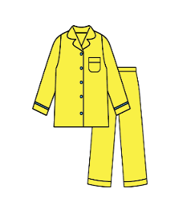

入院時の情報
Ｂ 病院のサマリー：夜間、興奮するため身体拘束を行っていた
嫁「家では、服を脱いでしまう癖があります。おむつも脱いでしまい、布団を汚して大変です。制止すると、すごい力で抵抗するので、好きなようにさせていました。」「大変なら縛ってください。」
入院時のスタッフの共通した気持ち
抑制しないで看護を行いたい
→看護師が側に付き添える環境づくりが必要
⇒A氏の担当看護師の部屋割りを考慮

Slide 86





経過 入院1日目
22時半 ベッドサイドを歩行 落ち着かない様子
～0時 着衣・おむつを脱ぎ、シーツ等を外し興奮
→声掛けすると落ち着くが、しばらくすると興奮を繰り返す
0時半 再度興奮し体動激しくベッド柵に座って危っかしい
ベッド上で立ち放尿
→全身清拭施行 ベッドの汚れを拭き寝具を交換
2時半 ベッド上で立位「こんなところにおれん！」放尿
→全身清拭 寝具交換 落ち着き朝方まで眠る
常時、看護師付き添う
・清拭で落ち着く
・尿意があると特に興奮状態、興奮時は看護師2名で対応
・目を合わせて触れながら声掛ける
・患者の行動の否定はしない
Notes:
リスぺリドンは著効せず

Slide 87



経過 入院2日目
日中 右眼白内障手術施行
カンファレンス：夜間休息図れるよう、日中の関わりを増
やす → 車いす 散歩 日頃していたパズル
23時 ベッドに立ち、着衣・おむつを脱ぎ放尿 ベッド上を歩く
→全身清拭施行 危険のないよう傍につきそう
→声掛けすると自らオムツを着用 その後、落ち着かれる
4時 ベッド上で脱衣
→尿意問うと頷かれ尿器あてるが排尿なし。
→しばらく側で会話する。
20分後、落ち着き着衣受入る
・看護師常時付き添い、ケアを継続
・家族の協力

Slide 88
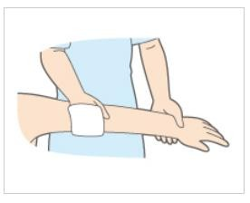

経過 入院３日目
日中 車いす 会話 散歩 読書
カンファレンス
１時半～ 30分毎に体動ありオムツ内に失禁あり 脱衣
→ 失禁・脱衣の度に全身清拭・陰洗施行
3時以降 入眠
・夜間の興奮が昨日よりも和らいだ
・看護師の常時付き添い、ケアを継続
ユマニチュード：共に良い時間を過ごしたことを印象に残すことが大切 → 全身清拭はＡ氏にとって心地よいケア
Notes:
人間らしさを取り戻すための援助
①目を見る②話しかける③触れる④立つ
相手を見ない・話しかけない⇒「あなたは存在しない」

Slide 89

経過 入院４日目
日中 左眼白内障手術施行
車いす 散歩 会話 日頃していた絵合わせ
23時 体動あり、眼帯・着衣・おむつを外す
おむつ内に失禁されるが放尿はない
→全身清拭施行 その後、落ち着かれる
１時 ベッドサイドでベッド柵を力いっぱいで押してはずそう
とする→危険のないよう見守り、話を聞き、就寝促すと
入眠
・全身清拭、傾聴、安心感をあたえる
・看護師の付き添い、ケアを継続

Slide 90



経過 入院5日目
日中 車いす 会話 洗髪 清拭
ポータブルトイレでの排泄
夜間 21時半より5時まで 熟睡
5時頃 体動ありオムツ内に失禁
→ 陰部洗浄施行 その後も入眠
翌日退院
長女「寝ないかと思ったけど、
ぐっすり寝てくれてよかったです。」
夜間の興奮なし

Slide 91

まとめ
抑制しない看護をめざし、患者を尊重した尊厳ある看護を行うことができた。
具体的な取り組み
①日々のカンファレンスで必要なケアを検討
②担当看護師が常時付き添えるように業務調整
③ユマニチュードの目を合わせて、触れ、
穏やかに話かける
④否定・訂正をしない
⑤清拭等による快の刺激を与える
⑥生活リズムを整えるケア
・3人夜勤での協力体制

Slide 92
重症度、医療・看護必要度
体幹抑制０

Slide 93
チューブ類自己抜去件数
参考総数 2882件 2577件 2825件

Slide 94
院内のチューブ類自己抜去インシデントレベル
 | レベル0 | レベル1 | レベル2 | 3a | 3b | 4a | 4b | レベル5
H28年 | 0 | 208 | 13 | 3 | 1 | 0 | 0 | 0
H27年 | 1 | 280 | 6 | 6 | 3 | 0 | 0 | 0
H26年 | 0 | 225 | 21 | 3 | 3 | 0 | 0 | 0
・Ｈ28年 ３bレベルは脳室ドレーン自己抜去
・Ｈ27年 ３bレベルの3件は気管チューブ、抑制なし
・Ｈ26年 ３bレベルの3件は気管チューブ、抑制あり
Notes:
チューブ抜去は年間2800件、
自己抜去 280件 1割

Slide 95
医療安全の視点からのまとめ
自己抜去件数は大きな変化なく、安定傾向
自己抜去による危険度レベルは変化なし
以前：「抑制状況の確認」「抑制の種類変更」等
現在：患者さんの反応からケアを検討
インシデントレポート記載内容
患者さんの言葉・反応 再発防止ケア
「楽になった」 → 苦痛軽減のケア
「邪魔だった」 → 目につかないようにした
「これで眠れる」 → 夜間の点滴を医師と検討
「何があったの？」 → 繰り返し説明
「トイレに行こうと思って」 → トイレ誘導の計画
「家に帰るから」 → 散歩しながら事情を傾聴

Slide 96

研修アンケートへの自由記載
抑制のない看護は患者とともに看護者の喜びになる
看護の力に気づいた
抑制＝安全ではないことが再認識でき、患者によりそうケアから抑制0につながっているのだと改めて感じた
看護する人の思いが大切だと思った
抑制しない看護は可能だと思いました
良い看護をリフレクションする 患者の特徴に気づき、ケアに活かす ルート抜去後の患者の反応をケアに活かす

Slide 97
師長さんの熱い思いと、すべての看護師の熱い思いと
看護で抑制が0にできた事実を知ってとても嬉しかった。
改めて看護の素晴らしさを知った。
各部署における事例に対する看護のかかわりは勿論だが、必要度やインシデントの件数などの客観的データを根拠としての発表、譫妄予防に関する関わりの指標など全般的な流れとして聞けて良かった 今後の看護の励みになる
医師も抑制に対してジレンマを感じていることを知ることができた
病棟の発表で患者さんに寄り添うことでセンサーマットや監視カメラをなくすことができたということを知って、新人の自分は抑制しないのが普通なのだと思っていたが、それは先輩や師長さんたちの努力によって実現したことなのだと知りました。

Slide 98


抑制ゼロ後の変化

Slide 99
抑制用具数 322→ 69 に減少
マグネット 15 → - 9 6
抑制帯 73 → -59 14
車いす用 10 → - 7 3
ミトン 29 → -15 14
ｾﾝｻｰマット 48 → -33 15
ﾍﾞｯﾄﾞｾﾝｻｰ 4 → - 1 3

Slide 100
抑制用具保有部署数 1/3に減少 全28部署
センサマットのみ 4部署
紐のみ ＮＩＣＵ
抑制帯・ミトン ＩＣＵ
5種類 2部署（脳外科・精神科病棟）
Notes:
みんなで話し合う 取り組みを続ける努力は患者と看護と医療に好ましい変化をもたらしていることが日々実感できる
看護の努力はそのまま看護の力を高めていった その中で意識というのはあっという間に変化していく

Slide 101
いつも「大切にされている」増加
患者満足度調査 取り組み前後 看護部調査

Slide 102
いつも「看護全体へ満足」向上
患者満足度調査 取り組み前後 看護部調査
Notes:
これも結果 目標ではないと思える

Slide 103

看護師倫理的ジレンマ体験
H27年度
他の看護師や医師との間で意見対立
看護師配置が不十分なために、患者が十分なケアを受けられない
H28年度
患者の権利及び人として尊厳を保護すること
栄養や水分補給を含め生命維持を用いること、外すこと
拘束や鎮静剤によって身体拘束を行うこと、行わないこと
治療に対するインフォームドコンセントが十分でないこと
患者のQOLを考慮しないこと
患者や家族の思いに反して治療すること、しないこと
蘇生を行うこと、行わないこと
拘束や鎮静剤によって身体拘束を行うこと、行わないこと
看護師配置が不十分なために、患者が十分なケアを受けられれない
他の看護師や医師との間で意見対立
治療に対するインフォームドコンセントが十分でないこと
看護部ＣＥＣＴリンカー回答

Slide 104
医師倫理的ジレンマ体験
平成27年度
拘束や鎮静剤によって身体拘束を行うこと、行わないこと
平成28年度
拘束や鎮静剤によって身体拘束を行うこと、行わないこと
栄養や水分補給を含め生命維持を用いること、外すこと
蘇生を行うこと、行わないこと
患者の権利及び人として尊厳を
保護すること
患者が研究対象となる場合に、患者の権利を守ること
患者が研究対象となる場合に、患者の権利を守ること
患者の権利及び人として尊厳を保護すること
他の医師若しくは多職種と意見が対立すること
無責任、医療者として非倫理的、能力が低い、適切な行動がとれない同僚と働くこと
診療科CECTリンカ―回答

Slide 105
看護記録の変化 「簡素」・ 「安全重視」から
「詳細」・ 「細やかに読み取る」・「次のケアにつなげる」へ
例 D病棟 2015年7月8日（水）
⇒ 2016年8月26日（金）
【＃セルフケアの不足】
O 15時、長距離歩行困難であり放射線治療室まで車椅子扶送行う。移乗時、腰を支える介助を行い、転倒のないよう注意する。15時30分、自室で全身清拭介助。持続点滴中であるため更衣一部介助行う。
【＃痛みや不眠などの身体苦が少しでも最小限となり穏やかに過ごすことができる】
S ・・・
O 開眼していることも多く、訪室時じっとこちらを見ることあり。苦痛の表情はないが咳嗽時顔をしかめている。自力体交困難であり2時間おきに全介助で体交実施。7時、起き上がりおよび座位保持困難でありベッドアップ20°とし、スポンジブラシ使用し口腔ケア施行。開口促すが閉じて行えず前面のみ施行。口腔内の水分を吸引しながら実施する。右口唇内側に出血ありアフタ形成、口唇にリップクリーム塗布。顔面清拭施行。医師に報告しケナログ軟膏処方される。
A 全身状態に注意しながらケアを実施する
Notes:
●そしてｄ部署では、
危険のないように安全を重視した視点の記録から、患者を細やかに読み取った看護の記載へと変化していました。
取り組み当初は、患者の安全を守ることは重要なことですが、患者の意思が見えていません。
取り組み後では、言葉にできない患者の思いを、表情で知ろうとする看護師の姿勢が伝わり、苦痛がないように配慮されたケア実践が見えます。そして患者の表情やその場の情景が目に浮かぶような記述となっていました。

Slide 106
必要度 B項目各看護ケア比率 取り組み前後
1割アップ
2割アップ
4割アップ
2割アップ
3割アップ
Notes:
●さらに、B項目毎の比較でも、取り組み後は、5項目すべてで増えており、
評価対象数に対するB3点以上の割合では、寝返りは20％から28％、移乗は32％から39％、口腔清潔は29％から32％、食事摂取は18％から24％、衣服の着脱は30％から35％に伸びていました。

Slide 107
看護記録5 看護実践の変化
せん妄に関する記録 （現在） 80歳代 男性 急性大動脈解離術後
Ｓ）おーい、ここはどこや。金沢か？入院しとるんか？家族は知っとるんか？そうか大変やったな。なんやら情けない気分になってきたわ。ガクッとなるな。
Ｏ）傍で会話したり、外を眺めていると自宅ではないことに気付き、場所を尋ねてくる。説明すると一旦は理解されるが、再度分からなくなり、同じ会話を繰り返す。デイサービスでの日課である計算ドリルをしているとライン類を触ることなく穏やかに過ごされる。
Ａ）家族を心配したりする言動も聞かれ、気分の変動がある様子
Ｐ）都度、傍で状況の説明をする。本日より安静度が端坐位に拡大されたため、座ってドリルをしたり足浴ケアを実施

Slide 108

平成28年度 事例からの学び４
入院前より多職種でカンファレンスを行うことで、患者の
状態を具体的にイメージすることができ、その人らしさを
考えた看護ケアについて準備できる
患者の行動の意味を理解すること、患者の強みに注目
することが、その人らしさを大切にする看護につながり、
看護ケアが広がる
身体拘束は、患者のできることを広げる機会を減らす
ことになる
家族へ、代替案を十分に説明し理解を得る事は、患者
の尊厳を擁護する看護師としての重要な使命である

Slide 109
抑制人数の月別推移
平成27年4月～平成29年3月
24部署（ＩＣＵ・ＮＩＣＵ・ＧＣＵ除く）
平成27年
平成28年
平成29年

Slide 110

抑制「0」 その後の発生と学び
１．過活動への治療目的での抑制指示
  ⇒翌日の多職種カンファレンスで解除
  *中堅看護師の一言
２．ガイドラインにある事前の多職種による話し合いがなく指示され、実施し、次シフトへ継続
  ⇒翌日の多職種カンファレンスで解除
  *文献通り 一旦開始されると継続されやすい
３．患者把握不十分での術後受け入れ
  ⇒5日後の転棟先で気づき、複数の場で振り返る
  *準備性を高める必要性 院内のネットワーク・協力体制

Slide 111

抑制激減のチャレンジは続く
「見守り」というケアの増加
医師も協力 有害性へのうなずき
看護とチームの力の実感
院内全体での協力ムード
自発的な部署間応援申し出
嬉しそうな様子のナースたち
  患者さんの笑顔での退院、苦痛期間の低減、回復への変化の速さ、お手紙、ご意見の手応え
言葉づかいへの配慮が高まった
看護展開の変化 準備性向上と後手の減少
ＩＣＵでのアロマ足浴 患者表情の変化
命の現場での人々が思いを響かせ合い、心にしみるものが大切に共有・体験・実感されていく
Notes:
額のしわをなでる 苦痛の軽減法
手を握り続ける ボールは代わりにならなかった

Slide 112
ＩＣＵでの抑制減少のための軌跡
１．よいケアを提供できた事例から
良いケアを振り返る
２．実践したケア、継続されているケアが
記録から読み取れるように変化
３．患者にとって最も良いことは何かを
多職種で検討できる体制整備
４．環境調整・声かけ・タッチングの重要性
を再認識

Slide 113
ICUが方針に掲げたこと 観るから看るへ
【日常性の回復の促進の実践】
リアリティオリエンテーション
壁の時計、カレンダー、ベッド位置
早期離床のためのリハビリテーション
PTとの連携
【苦痛の除去の実践】
疾患による痛みの軽減
疼痛スケール
自己申告できない患者の疼痛評価ツール使用
傍で会話し見守り
リラクゼーション あぃし～湯
安心と温もりを伝える手書きポスターの掲示

Slide 114
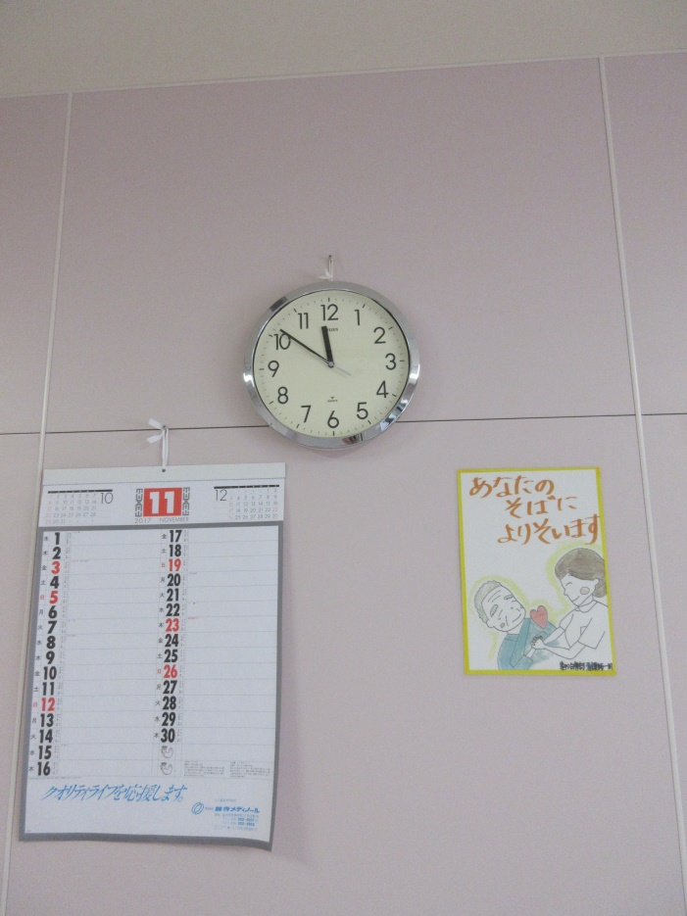
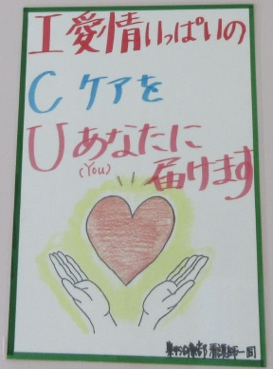
患者の見えるところに時計、カレンダーと1枚1枚手書きポスターを貼った

Slide 115
ＩＣＵ 「観るから看る」へ
ＩＣＵにおける月間抑制人数の推移
傍にいて見守って
患者との関わりの質向上
平成29年度末院内向け冊子発刊
「心に残った患者さん
私たちの看護の物語」
期間：平成27年10月～平成29年3月
平成29年度
ゼロ
看護用具工夫作品展
出品作での変化 「ＩＣ湯」登場
院内ゼロ化実現
ICUゼロ化実現
平成27年
平成28年
平成29年

Slide 116
ICU 自己抜去インシデントレベル件数
レベル | 0 | 1 | 2 | 3a | 3b | 4a | 4b | 5 | 合計
H27年1～12月 2015年 | 0 | 48 | 0 | 2 | 0 | 0 | 0 | 0 | 50
H28年1～12月 2016年 | 0 | 51 | 7 | 0 | 0 | 0 | 0 | 0 | 58
H29年1～12月 2017年 | 0 | 43 | 0 | 0 | 0 | 0 | 0 | 0 | 43
Notes:
チューブ類の自己抜去のインシデントレベルです。2015年、３ｂ以上の発生はありません。2016年 ３a以上の発生はありません。2017年 ２以上の発生はありませんでした。これは患者と看護師・医師の能動的な力が総合されたものです。どちらかがどちらかを制御するような相殺的ではなく、創造的で発展的な力の統合です。
今、見学に来られた方々は、ICUで実際に抑制している患者が一人もいない様子を見て、「本当だった」という言葉が思わず出るようです
私自身も平成28年の初冬の頃、ICU病棟の空気の変化、それは自然で居心地の良さと人間社会らしさが目に見えてきた とういうようなものですが、その空気の変化に喜びが込み上げてきたものでした

Slide 117
院内患者満足度調査（2013～17年推移）
1.非常に満足
2.やや満足
3.普通
4.やや不満
5.非常に不満
外来/挨拶・言葉づかい・態度・対応
入院/質問・相談のしやすさ
外来/説明の分かりやすさ
入院/説明の分かりやすさ
入院/日常ケア・処置時の対応
入院/挨拶・言葉使い・態度・対応

Slide 118
一般病棟・精神病棟 抑制人数月別推移
期間：2015年4月～2018年3月
部署：24部署（ICU・NICU・GCU除く）
ゼロ
ゼロ
2015年
2016年
2017年
2018年

Slide 119
チューブ類自己抜去のインシデントレベル
一般病棟・精神病棟部署：19病棟（ICU・NICU・GCU除く）（件）
インシデント レベル | 0 | 1 | 2 | 3a | 3b | 4a | 4b | 5 | 総数
２０１４年度 | 0 | 191 | 14 | 2 | 3 | 0 | 0 | 0 | 210
２０１５年度 | 1 | 223 | 5 | 4 | 2 | 0 | 0 | 0 | 235
２０１６年度 | 0 | 247 | 13 | 3 | 1 | 0 | 0 | 0 | 264
２０１７年度 | 0 | 229 | 19 | 1 | 0 | 0 | 0 | 0 | 249

Slide 120
延べ人数 入院・転倒
抑制減少へ
取り組み開始
抑制ゼロへ
一般病棟・
精神病棟
抑制ゼロ
ICU含む
院内全域

Slide 121
大腿骨骨折の比率の推移

Slide 122


資質向上研修
0から２年を迎えたころ
S-QUE院内研修1000’
身体抑制しない
看護の実現とその本質
金沢大学附属病院看護部長
小藤 幹恵
日程：3月12日(月)
時間：17時15分～
場所：外来診療棟４階 宝ホール
＊この研修は、平成30年4月9日(月)～5月7日(月)に
S-QUE院内研修1000で配信されます

Slide 123

看護師の言葉 研修会後アンケートより
患者さんの変化を目の当たりにできることは私たち看護者の喜びです
新人ナースが抑制しないことを当たり前と思っていたという感想で、４年間の取り組みの成果を実感しました
各部署の事例と患者さんからの
言葉はいつも感銘を受けます

Slide 124

抑制しない看護、これを実践できている喜びを感じました
毎年、抑制の数が減っていくグラフをみて、良く頑張ってきたと思った
患者ではなく、人を看るということ
病棟全体で雰囲気づくりも含め、抑制ゼロが当たり前の世の中にしていきたい
取り組みを改めて知ることで、すごい看護集団であると思いました
「抑制」という意識は、もう自分たちの中にないことに気づかされました

Slide 125
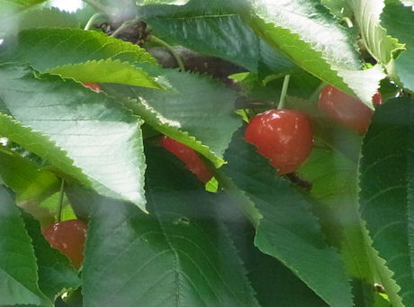
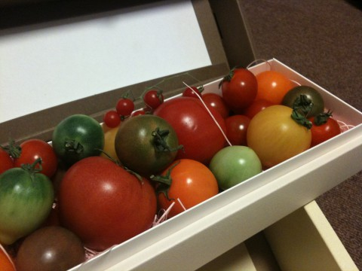
患者さんからのことば

Slide 126

きれいなカードにイラスト入りで
ポニョは一番に現場復帰！！活躍中
焦らず ゆっくり
今日 一歩
明日 一歩
前進！！
スタッフの皆さんがかけてくれた言葉が心の支えでした！！
本当に感謝しています。
寒い季節！！体調に気をつけてください

Slide 127


4週間にわたりお世話をしていただいた看護師の皆様、
本当にありがとうございました。
皆さんの前向きな優しさが、病で痛む心の中をどれほど明るくして頂いたことか、そう思うのは私だけではないと思います。
今回の病院生活の中で、新しい発見がありました。それは人間の持つ心の優しさの一面です。患者さんの心に寄り添うように、皆さんの笑顔で接するふるまいに感動を覚えました。
皆さんの患者さんに対する看護の姿を通して、命の大切さをより一層強く感じました。これからは体を大切にして、残りの人生を精一杯生きていきたいと思います。
終りに 「朝一番 変わりないかと気を使う
優しい笑顔 今も忘れじ」
この度は大変お世話になりありがとうございました。

Slide 128
60代女性から H29.8
今 私は 絶望から 希望を持って退院します
先生達 多くの看護師さん達にささえられた入院生活でした
痛みの中 笑顔で接して下さった看護師さん
どれだけ気持ちが救われたでしょう
勇気も・・・・ 本当に天使でした
ありがとうございました

Slide 129
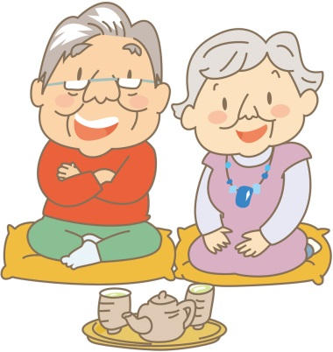
後日の思いがけないお便り
看護師の皆々様
長い間 大変な 主人を 温かな 真心で お世話下さり
心より お礼を 申し上げます
心の折れそうな時も 支え 横で寄り添って 言葉を掛けて頂き、
生涯、忘れません
これもスバラシイ看護教育の賜物と命に刻みました
○○病院に行っても、一つ一つ気長に、
のり越えたいと 二人で ボチボチと話し合いました
気づかず、心足りない 私達でしたが、
心より有り難うございました 頑張ります
お一人おひとりにはお礼の言葉もお伝えできませんが宜しくお伝えくださいませ
有り難うございました 幸せ者の 二人でした
○月 ○日 金沢 太郎 花子

Slide 130

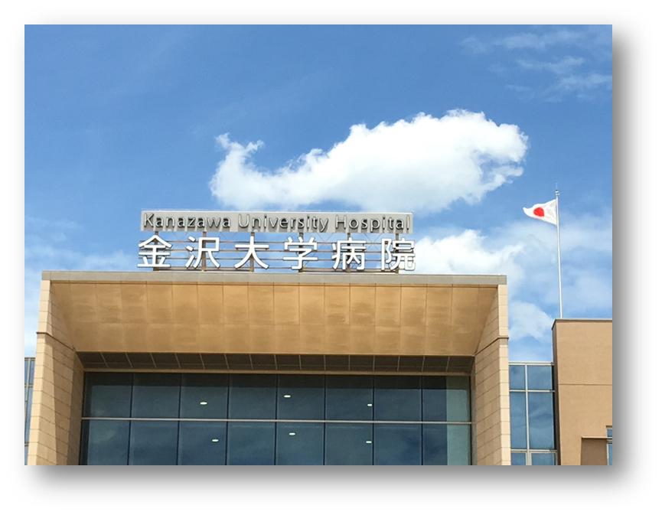

ご清聴ありがとうございました

